Slide 1
Мастер-классы МО учителей начальных классов: Формирование субъектной позиции младших школьников при помощи Фото ШОУ PRO

Slide 2
https://fotoshow-pro.ru/

Slide 5
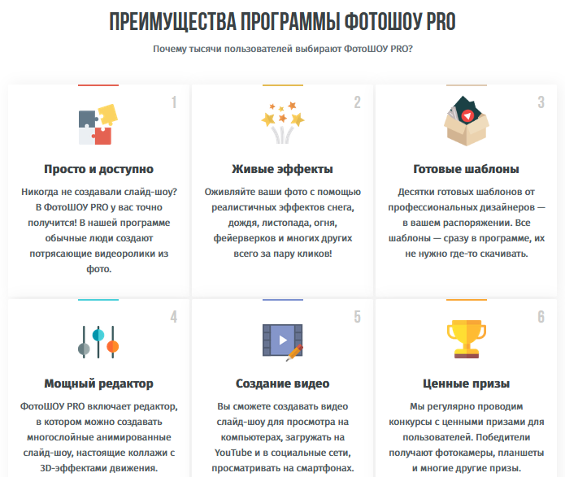

Slide 6
https://www.youtube.com/watch?v=rgt6CYd80EY

